Slide 1
Проект “СуперДуперМегаОмегаИграБога”
Романов Георгий, Хакимов Миран
Лицей Академия Яндекс
Площадка: г. Уфа МБОУ Гимназия №64

Slide 2
Вступление
Проект “СуперДуперМегаОмегаИграБога” – простая карточная игра с интересными механиками боя, которые могут напрочь разрушить логику и баланс. Суть заключается в том, что вы и ваш оппонент должны поочередно выкладывать свои карты боевых персонажей на стол и наносить этими картами урон вражеским персонажам или герою. Когда наберется разница в уроне в размере как минимум 15 единиц, то побеждает тот, в чью пользу был счет. Интересе в основном вызывают способности карт, которые при правильном совместном использовании могут сделать из маленького светящегося огонька с 1 атакой и 1 здоровьем огромную боевую машину с 15 единицами атаки и 15 единицами здоровья.

Slide 3
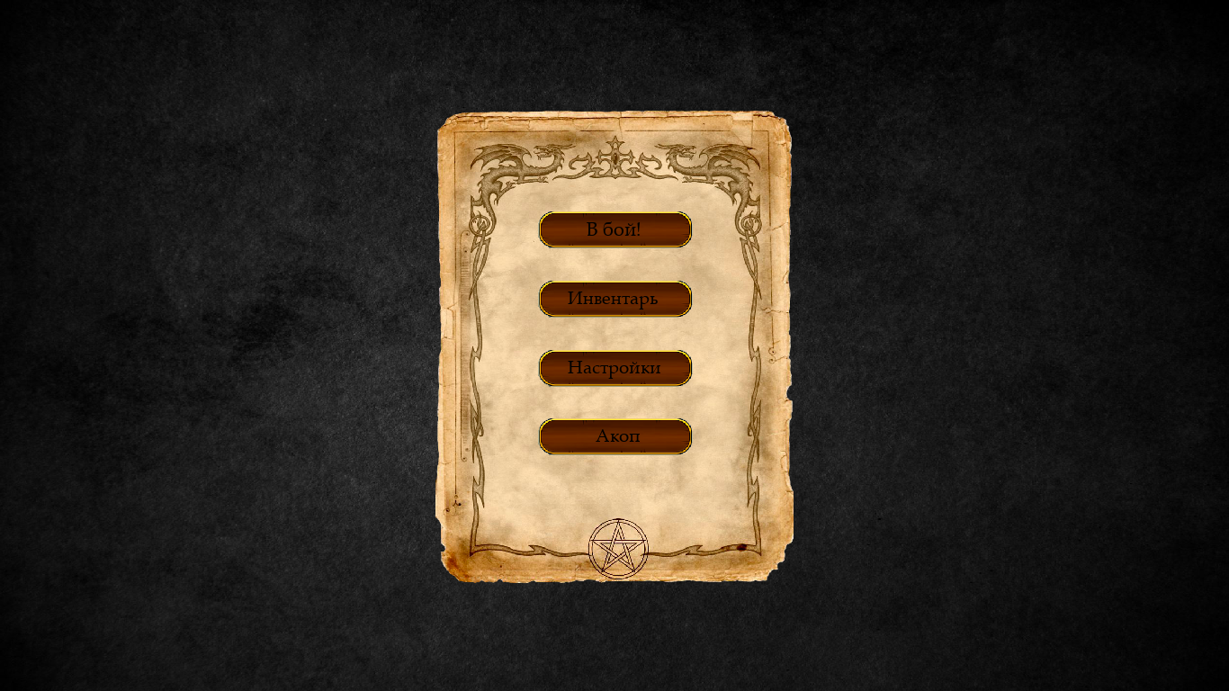
Наша игра очень проста для понимания. Сразу вас приветствует очень доброжелательное главное меню, в котором не сложно разобраться. Вы можете перейти в раздел с выбором уровней, раздел с настройками, инвентарь и окно с лутбоксами, которое замаскированно под пентаграмму в нижней части экрана.

Slide 4
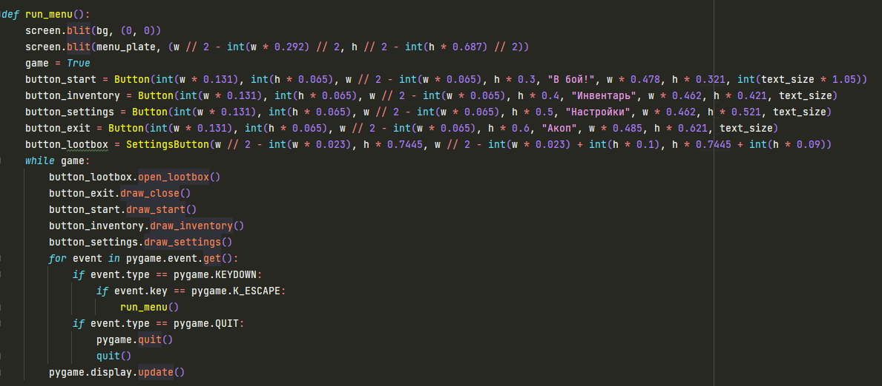
Пример кода отрисовки главного меню
Изначально на экран накладывается бэкграунд и табло самого меню, затем переменным присваиваются классы с разными условиями для отрисовки кнопок, и под конец сам цикл while, благодаря которому каждый новый цикл отрисовывается главное меню и проверяются все события.

Slide 5
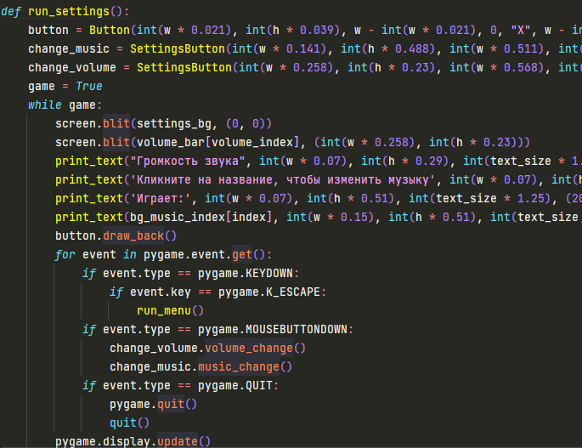
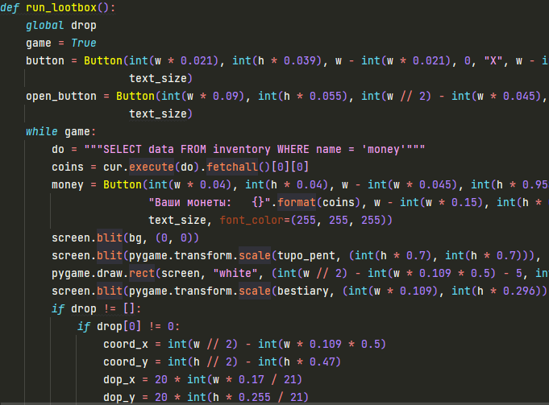
Аналогично работают и отрисовываются все прочие окна. Разница только в классах и функциях для отрисовки содержимого окна.

Slide 6
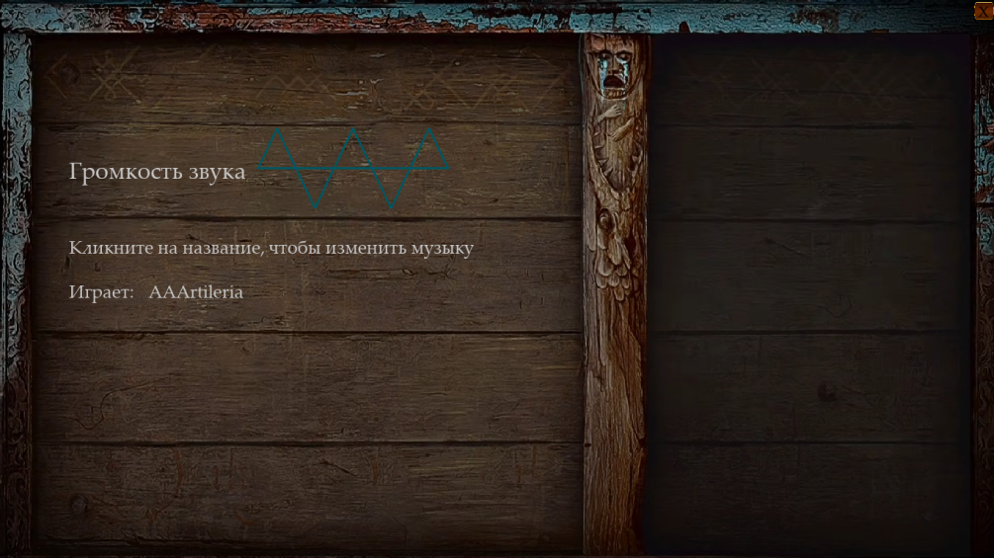
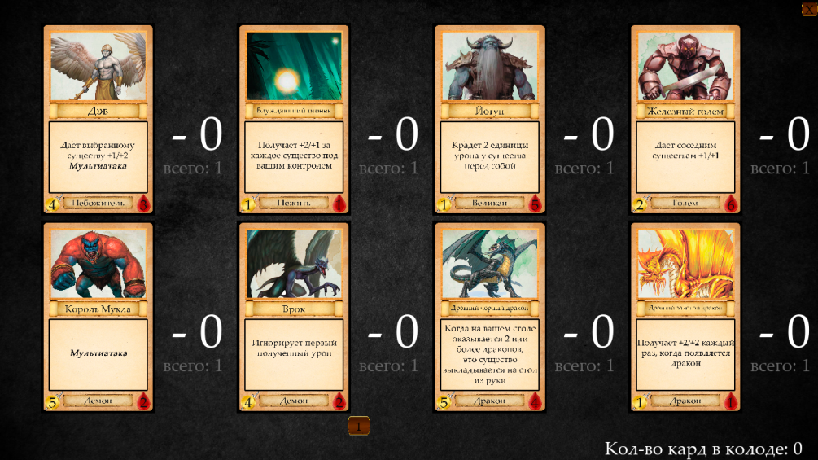
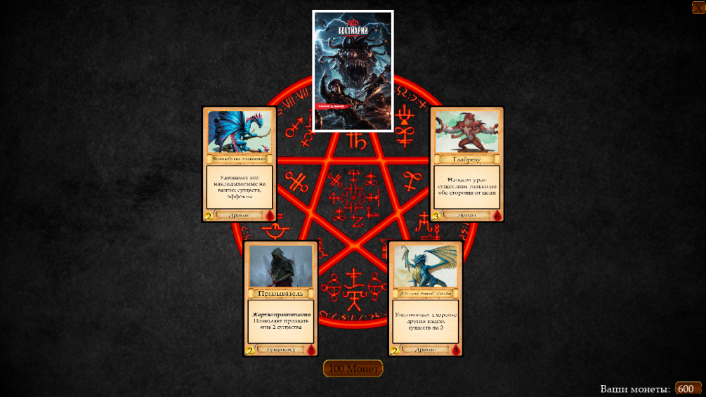
Примеры окон инвентаря, настроек и лутбоксов

Slide 7
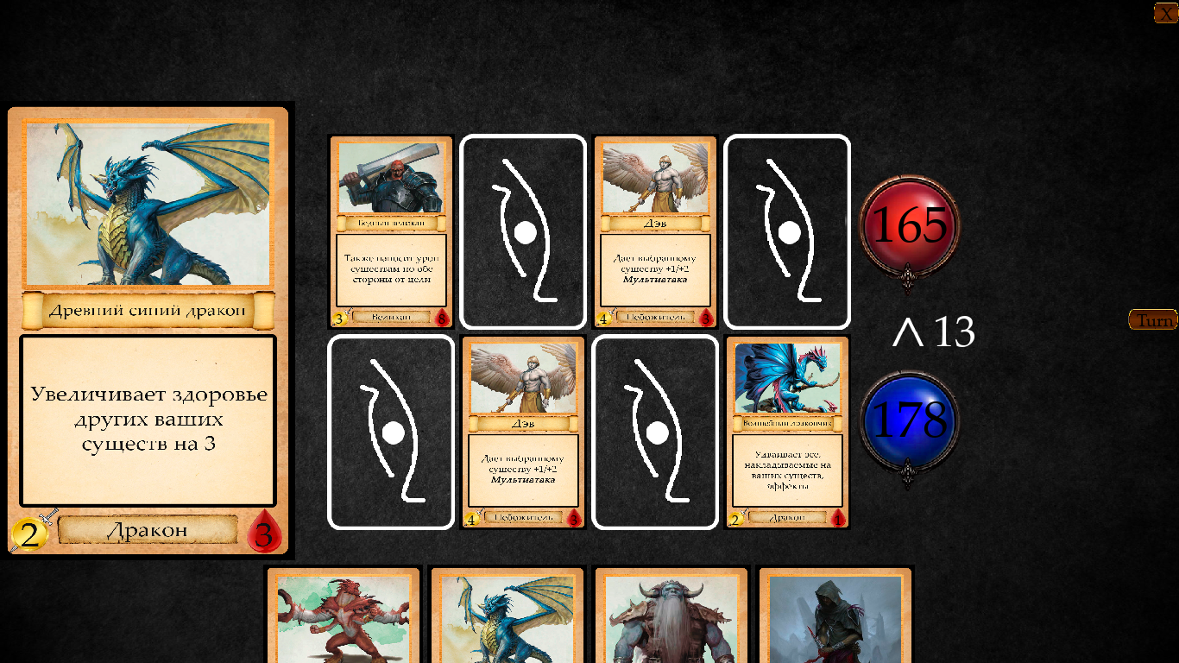
В ранее продемонстрированных окнах вы должны для начала получить карты при помощи наборов карт, далее надо выбрать карты для вашей колоды и идти в бой.
На изображении показан стол, на котором и происходят все баталии. На нем вы можете заметить клеточное поле, на котором расположены карты, оно разделено на ваши карты, вражеские и ваши карты в руке. Слева показано большое изображение карты, на которую вы навелись, справа показатели вашего и вражеского урона и разница. Так же справа присутствуют кнопки пропуска хода и закрытия окна схватки.

Slide 8
Конеццц

